Slide 1
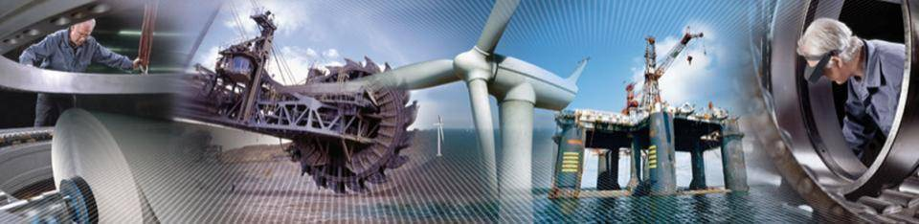
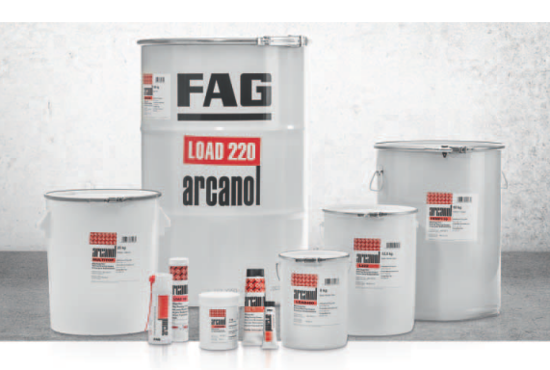
Grassi FAG Arcanol per la lubrificazione di cuscinetti volventi

Slide 2
Perchè una corretta lubrificazione è così importante ?
Lubrificazione

Slide 3
Arcanol – cosa li differenzia
Lubrificazione
I grassi vengono sottoposti ad una serie di test nei nostril laboratori.
  Se I risultati corrispondono alle specifiche Schaeffler, i grassi sono accettati e prendono la denominazione Arcanol.
            Arcanol sigillo di qualità
Altri fornitori
FAG
Alta
OK per il fornitore
Arcanol
Non OK per FAG:
Reso a fornitore
Qualità
NOK per il fornitore
Bassa

Slide 4
Arcanol – 3 anni per arrivare all'accettazione
Lubrificazione
2009
FAG definisce le specifiche di prodotto
(proprietà fisiche e pretazioni)
Ispezione delle proprietà fisiche di base
2010
Test
superato?
No
Nuono metodo di sviluppo
Si
Test sui banchi prova dei cuscinetti volventi (prestazione)
2011
Test
superato?
No
Nuovo metodo di sviluppo
Si
il grasso riceve il sigillo Arcanol

Slide 5
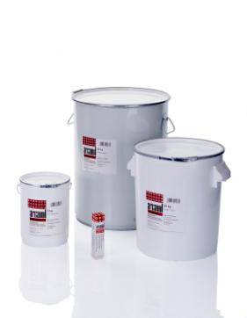
Arcanol – assicurazione della qualità
Lubrificazione
Ispezioni all'entrata merce
(ispezioni delle proprietà fisiche)
Test
superato?
Reso a fornitore
No
Si
Test di breve durata (100 - 500 ore) e di lunga durata
(> 2,000 hrs.)
Test
superato?
Reso a fornitore
No
Si
Sigillo di approvazione Arcanol confermato

Slide 6
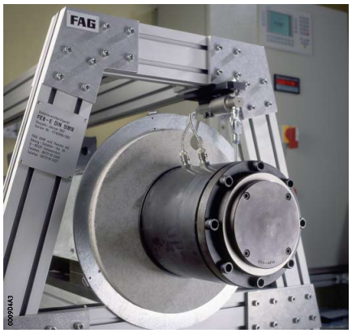
Banco prova FE8
Lubrificazione
Test FE8 Test: decorso del momento di attrito e della temperatura. Determinazione della quota di usua e del grasso residuo
Banco prova FE8

Slide 7
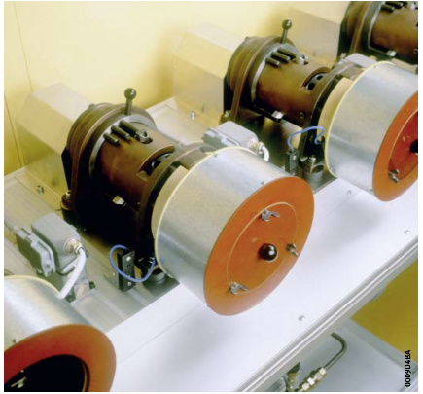
Banco prova FE9
Lubrificazione
Test FE9 Test: rilevazione della durata e determinazione della temperatura superiore d'impiego.
Banco prova FE9

Slide 8
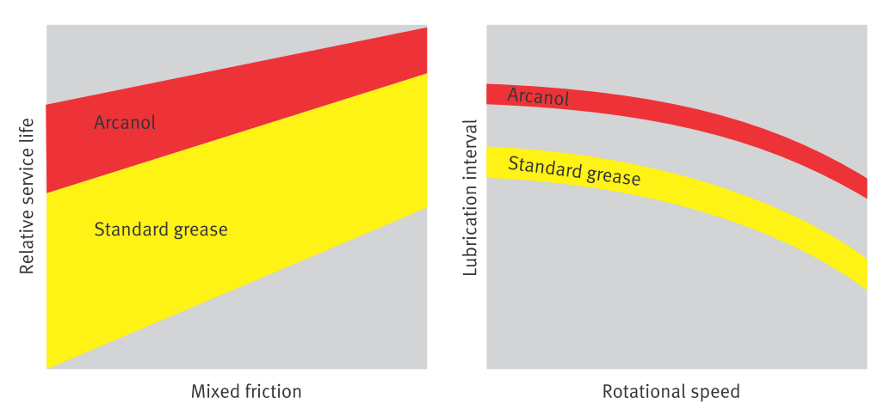
Il corretto FAG ARCANOL per ogni appliczione
Lubrificazione
Grassi Multi-uso
  Grassi per carichi elevati
  Grassi per elevate remperature
  Grassi speciali
Manutenzione:
            Intervalli di manutenzione più estesi
            Riduzione delle quantità di rilubrificazione
            Minori rischi di rottura
Miglior funzionamento grazie a:
            Reduzione dell'attrito
            Migliore capacità di sopportare I carichi di esercizio
            Migliore capacità di operare ad elevate velocità
            Maggiore temperature limite

Slide 9
Esigenze del cuscinetto
Lubrificazione
Cuscinetti differenti hanno esigenze differenti con riferimento a lubrificante ed additivi

Slide 10
Il corretto FAG Arcanol
Lubrificazione
Grassi
Multi-uso
Grassi per carichi elevati
Grassi speciali
Grassi per ampio campo di temperatura

Slide 11
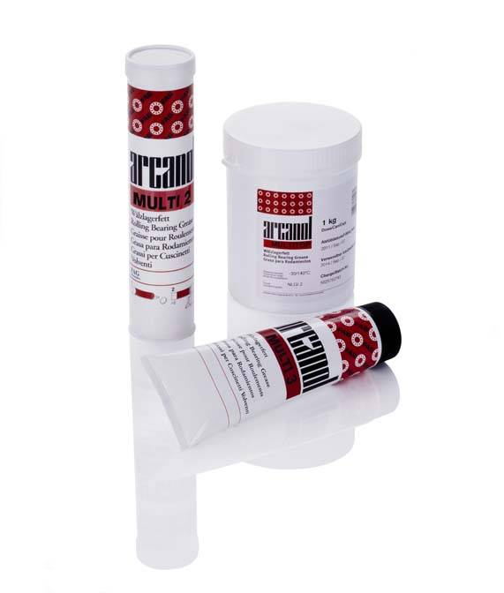
FAG Arcanol – Grassi multi-uso
Lubrificazione
Grassi
Multi-uso
MULTITOP:
  Grasso adatto per carichi elevati con additivi EP
  Basso attrito nell'avvio a basse temperature
  Elevato fattore di velocità (n*dm)
MULTI2
  Grasso universale per cuscinetti con diametro esterno fino a 62 mm
  Per cuscinetti a sfere in piccolo motori elettrici
  Adatto anche a basse temperature
MULTI3
  Grasso universale per cuscinetti con diametro esterno oltre i 62 mm
  Per cuscinetti a sfere in grandi motori elettrici
  Buon effetto tenuta

Slide 12
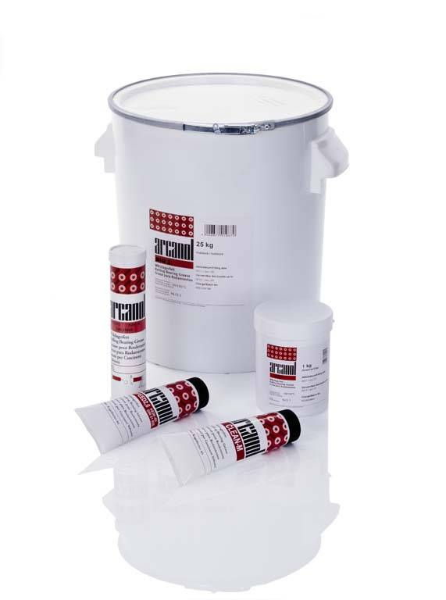
FAG Arcanol – grassi speciali
Lubrificazione
Grassi speciali
SPEED2,6
  Grasso per supporti mandrino (n * dm = 2,000,000)
  Grasso per machine utensili
  Grasso per strumentazioni
VIB3
  Grasso per elevate temperature ed elevati carichi
  Grasso per applicazioni con elevate vibrazioni od oscilalzioni
  Grasso per I sistemi di regolazione delle pale nelle turbine eoliche
FOOD2
  Grasso per applicazioni nell'industria alimentare
  Grasso con elevate resistenza all'acqua e buone caratteristiche meccaniche
  Grasso con buon effetto tenuta nei cuscinetti
CLEAN-M
  Grasso per applicazioni in camere bianche
  Grasso con ridotto contenuto di particelle
  Grasso con ottime caratteristiche meccaniche

Slide 13
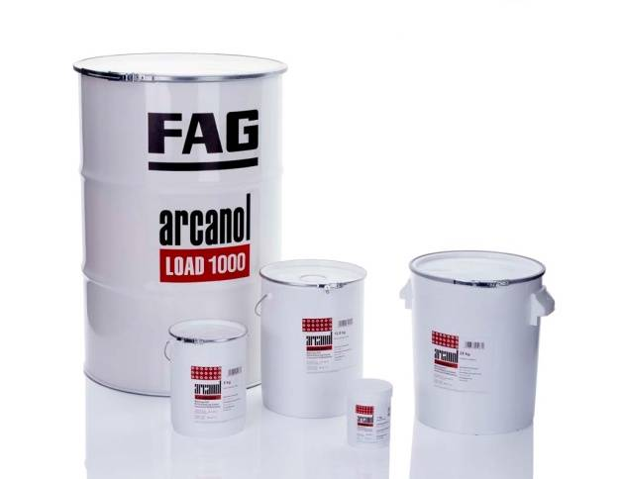
FAG Arcanol – per carichi elevati
Lubrificazione
LOAD150
  Grasso ad alte prestazioni per cuscinetti con contatto lineare
  Per cuscinetti lineari
  Grasso multi-uso per applicazioni automobilistiche
LOAD220
  Grasso per impieghi gravosi in ampio campo di velocità
  Per applicazioni con carichi vibranti
  Buona resistenza all'acqua
LOAD400
  Grasso per carichi molto elevati e basse velocità
  Per applicazioni con elevate carichi ad urto
  Per il cuscinetto principale di turbine eoliche
LOAD460
  Per cuscinetti con gabbie a perni nelle turbine eoliche
  Per avvii a bassa temperatura (clima freddo)
  Buona resistenza all'acqua ed alle vibrazioni
LOAD1000
  Grasso per carichi molto elevati
  Grasso per cuscinetti di grandi dimensioni
  Grasso per basse velocità e carichi ad urto
Grasso per carichi elevati

Slide 14
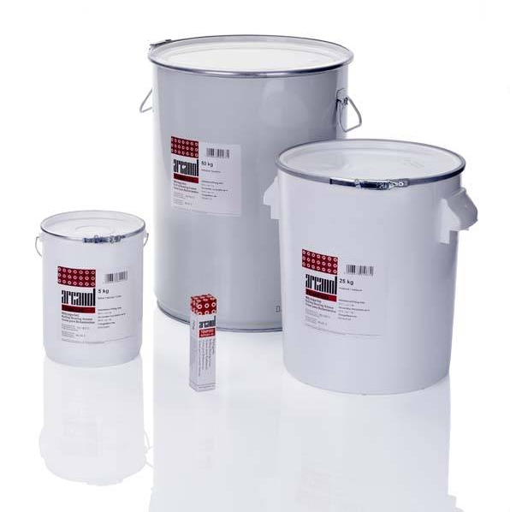
FAG Arcanol – per elevate temperature
Lubrificazione
TEMP90
  Grasso per applicazioni con elevata temperatura continua
  Grasso per motori elettrici sottoposti a carichi elevati
  Grasso per frizioni e applicazioni automobilistiche
TEMP110
  Grasso per machine elettriche con elevato campo di temperatura
  Grasso per ventilatori e calandre
  Grasso per carichi medi ed elevati
TEMP120
  Grasso per applicazioni con elevate temperature continua
  Grasso per applicazioni con carichi elevati
  Grasso per impianti di colata continua, ventilator a caldo e fornaci
TEMP200
  Grasso per elevate temperature e per carichi elevati
  Grasso per rotelle di forni e compressor a pistoni
  Grasso per ambiente chimicamente aggressivo
Grasso per elevate temperature

Slide 15
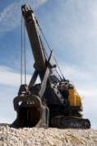
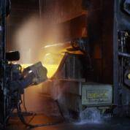
Arcanol MULTITOP
Lubrificazione
Campo di temperatura | - 50 °C to + 140 °C
Temperatura continua superiore | 80°C
Viscosità olio base | at 40°C at 100°C | 82 mm²/s 12,5 mm²/s
Consistenza (classe NLGI) | 2
Campo di velocità | Cuscinetti a sfere & Cuscinetti a rulli cilindrici | Altri cuscinetti
Fattore di velocità n*dm | 800.000 mm/min | 350.000 mm/min
Applicazioni tipiche | Laminatoi Mcchine edili Autoveicoli Macchine utensili
Adatto per | Velocità elevate Carichi elevati Temperature alte e basse
Sigle:
ARCANOL-MULTITOP-250G
ARCANOL-MULTITOP-400G
ARCANOL-MULTITOP-1KG
ARCANOL-MULTITOP-5KG
ARCANOL-MULTITOP-12;5KG
ARCANOL-MULTITOP-25KG
ARCANOL-MULTITOP-180KG

Slide 16
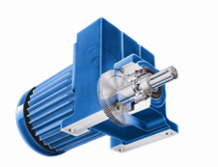
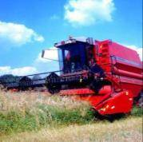
Arcanol MULTI2
Lubrificazione
Campo di temperatura | - 30 °C to + 120 °C
Temperatura continua superiore | 75°C
Viscosità olio base | ISO VG 68 | 68 mm²/s
Consistenza (classe NLGI) | 2
Campo di velocità | Cuscinetti a sfere & Cuscinetti a rulli cilindrici | Altri cuscinetti
Fattore di velocità n*dm | 500.000 mm/min | 250.000 mm/min
Applicazioni tipiche | Laminatoi Mcchine edili Autoveicoli Macchine utensili
Adatto per | Velocità elevate Carichi elevati Temperature alte e basse
Sigle:
ARCANOL-MULTI2-20G
ARCANOL-MULTI2-250G
ARCANOL-MULTI2-400G
ARCANOL-MULTI2-1KG
ARCANOL-MULTI2-5KG
ARCANOL-MULTI2-12;5KG
ARCANOL-MULTI2-25KG
ARCANOL-MULTI2-180KG

Slide 17
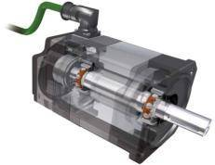
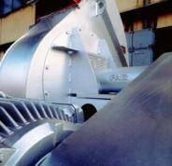
Arcanol MULTI3
Lubrificazione
Campo di temperatura | - 30 °C to + 120 °C
Temperatura continua superiore | 75°C
Viscosità olio base | ISO VG 68 | 68 mm²/s
Consistenza (classe NLGI) | 2 - 3
Campo di velocità | Cuscinetti a sfere & Cuscinetti a rulli cilindrici | Altri cuscinetti
Fattore di velocità n*dm | 500.000 mm/min | 250.000 mm/min
Applicazioni tipiche | Grandi motori elettrici Macchine agricole e macchine edili Ventilatori
Adatto per | Cuscinetti di grandi dimensioni
Sigle:
ARCANOL-MULTI3-20G
ARCANOL-MULTI3-250G
ARCANOL-MULTI3-400G
ARCANOL-MULTI3-1KG
ARCANOL-MULTI3-5KG
ARCANOL-MULTI3-12;5KG
ARCANOL-MULTI3-25KG
ARCANOL-MULTI3-180KG

Slide 18
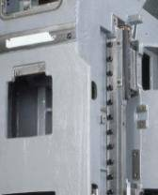
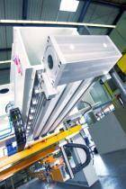
Arcanol LOAD150
Lubrificazione
Campo di temperatura | - 20 °C to + 140 °C
Temperatura continua superiore | 90°C
Viscosità olio base | ISO VG 150 | 150 mm²/s
Consistenza (classe NLGI) | 2 - 3
Campo di velocità | Cuscinetti a sfere & Cuscinetti a rulli cilindrici | Altri cuscinetti
Fattore di velocità n*dm | 500.000 mm/min | 200.000 mm/min
Applicazioni tipiche | Macchine utensili
Adatto per | Carichi elevati Wide Campo di velocitàs Movimenti oscillanti
Sigla:
ARCANOL-LOAD150-400G
ARCANOL-LOAD150-1KG
ARCANOL-LOAD150-12;5KG
ARCANOL-LOAD150-50KG

Slide 19

Arcanol LOAD220
Lubrificazione
Campo di temperatura | - 20 °C to + 140 °C
Temperatura continua superiore | 80°C
Viscosità olio base | ISO VG 220 | 220 mm²/s
Consistenza (classe NLGI) | 1 – 2, 2
Campo di velocità | Cuscinetti a sfere & Cuscinetti a rulli cilindrici | Altri cuscinetti
Fattore di velocità n*dm | 500.000 mm/min | 300.000 mm/min
Applicazioni tipiche | Rolling mill facilities Paper machines Rail vehicles
Adatto per | Carichi elevati Wide Campo di velocitàs High humidity levels
Sigla:
ARCANOL-LOAD220-400G
ARCANOL-LOAD220-1KG
ARCANOL-LOAD220-12;5KG
ARCANOL-LOAD220-25KG
ARCANOL-LOAD220-180KG

Slide 20

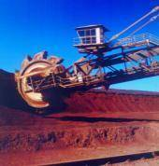
Arcanol LOAD400
Lubrificazione
Campo di temperatura | - 40 °C to + 130 °C
Temperatura continua superiore | 80°C
Viscosità olio base | at 40°C at 100°C | 400 mm²/s 27 mm²/s
Consistenza (classe NLGI) | 2
Campo di velocità | Cuscinetti a sfere & Cuscinetti a rulli cilindrici | Altri cuscinetti
Fattore di velocità n*dm | 400.000 mm/min | 200.000 mm/min
Applicazioni tipiche | Macchine estrattive Macchine per l'edilizia Turbile eoliche
Adatto per | Carichi molto elevati Temperature medie Velocità medie
Sigle:
ARCANOL-LOAD400-400G
ARCANOL-LOAD400-1KG
ARCANOL-LOAD400-5KG
ARCANOL-LOAD400-12;5KG
ARCANOL-LOAD400-25KG
ARCANOL-LOAD400-50KG
ARCANOL-LOAD400-180KG

Slide 21
Arcanol LOAD460
Lubrificazione
Campo di temperatura | - 40 °C to + 130 °C
Temperatura continua superiore | 80°C
Viscosità olio base | at 40°C at 100°C | 400 mm²/s 25,8 mm²/s
Consistenza (classe NLGI) | 1
Campo di velocità | Cuscinetti a sfere & Cuscinetti a rulli cilindrici | Altri cuscinetti
Fattore di velocità n*dm | 400.000 mm/min | 200.000 mm/min
Applicazioni tipiche | Cuscinettti volventi con gabbia a perni
Adatto per | Carichi molto elevati Temperature medie Velocità medie
Sigle:
ARCANOL-LOAD460-400G
ARCANOL-LOAD460-1KG
ARCANOL-LOAD460-5KG
ARCANOL-LOAD460-12;5KG
ARCANOL-LOAD460-25KG
ARCANOL-LOAD460-50KG
ARCANOL-LOAD460-180KG

Slide 22
Arcanol LOAD1000
Lubrificazione
Campo di temperatura | - 20 °C to + 120 °C
Temperatura continua superiore | 80°C
Viscosità olio base | ISO VG 1000 | 1000 mm²/s
Consistenza (classe NLGI) | 2
Campo di velocità | Cuscinetti a sfere & Cuscinetti a rulli cilindrici | Altri cuscinetti
Fattore di velocità n*dm | 300.000 mm/min | 200.000 mm/min
Applicazioni tipiche | Macchine estrattive Macchine per l'edilizia Preferibilimente per carichi ad urto e per cuscinetti di grandi dimensioni
Adatto per | Carichi molto elevati Temperature medie Basse velocità
Sigle:
ARCANOL-LOAD1000-5KG
ARCANOL-LOAD1000-25KG
ARCANOL-LOAD1000-50KG
ARCANOL-LOAD1000-180KG

Slide 23
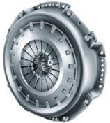
Arcanol TEMP90
Lubrificazione
Campo di temperatura | - 30 °C to + 140 °C
Temperatura continua superiore | 90°C
Viscosità olio base | ISO VG 100 | 100 mm²/s
Consistenza (classe NLGI) | 2
Campo di velocità | Cuscinetti a sfere & Cuscinetti a rulli cilindrici | Altri cuscinetti
Fattore di velocità n*dm | 500.000 mm/min | 250.000 mm/min
Applicazioni tipiche | Frizioni Motori elettrici Autoveicoli
Adatto per | Elevate temperature Alti carichi
Sigle:
ARCANOL-TEMP90-20G
ARCANOL-TEMP90-400G
ARCANOL-TEMP90-1KG
ARCANOL-TEMP90-5KG
ARCANOL-TEMP90-25KG
ARCANOL-TEMP90-180KG

Slide 24
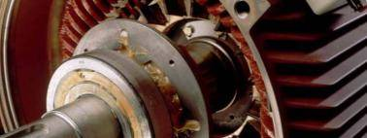
Arcanol TEMP110
Lubrificazione
Campo di temperatura | - 40 °C to + 160 °C
Temperatura continua superiore | 110°C
Viscosità olio base | ISO VG 68 | 68 mm²/s
Consistenza (classe NLGI) | 2
Campo di velocità | Cuscinetti a sfere & Cuscinetti a rulli cilindrici | Altri cuscinetti
Fattore di velocità n*dm | 500.000 mm/min | 250.000 mm/min
Applicazioni tipiche | Apparecchi elettrici Autoveicoli
Adatto per | Temperature elevate Alte velocità
Sigle:
ARCANOL-TEMP110-400G
ARCANOL-TEMP110-1KG
ARCANOL-TEMP110-50KG

Slide 25
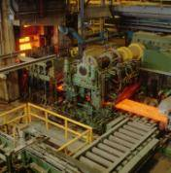
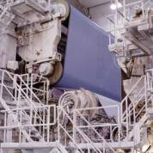
Arcanol TEMP120
Lubrificazione
Campo di temperatura | - 30 °C to + 180 °C
Temperatura continua superiore | 120°C
Viscosità olio base | ISO VG 460 | 460 mm²/s
Consistenza (classe NLGI) | 2
Campo di velocità | Cuscinetti a sfere & Cuscinetti a rulli cilindrici | Altri cuscinetti
Fattore di velocità n*dm | 300.000 mm/min | 150.000 mm/min
Applicazioni tipiche | Impianti di colata continua Macchine per la carta
Adatto per | Temperature elevate Carichi elevati
Sigle:
ARCANOL-TEMP120-1KG
ARCANOL-TEMP120-5KG
ARCANOL-TEMP120-25KG

Slide 26
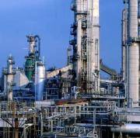
Arcanol TEMP200
Lubrificazione
Campo di temperatura | - 30 °C to + 250 °C
Temperatura continua superiore | 200°C
Viscosità olio base | ISO VG 220 | 220 mm²/s
Consistenza (classe NLGI) | 2
Campo di velocità | Cuscinetti a sfere & Cuscinetti a rulli cilindrici | Altri cuscinetti
Fattore di velocità n*dm | 300.000 mm/min | 150.000 mm/min
Applicazioni tipiche | Rotelle di machine da forno Compressori a pistoni Forni Impianti chimici
Adatto per | Temperature molto elevate Ambienti chimicamente aggressive
Sigle:
ARCANOL-TEMP200-70G
ARCANOL-TEMP200-1KG

Slide 27

Arcanol SPEED2,6
Lubrificazione
Campo di temperatura | - 40 °C to + 120 °C
Temperatura continua superiore | 80°C
Viscosità olio base | ISO VG 22 | 22 mm²/s
Consistenza (classe NLGI) | 2 - 3
Campo di velocità | Cuscinetti a sfere & Cuscinetti a rulli cilindrici | Altri cuscinetti
Fattore di velocità n*dm | 2.000.000 mm/min | 200.000 mm/min
Applicazioni tipiche | Macchine utensili Supporti mandrino Strumentazioni
Adatto per | Elevate velocità Bassse temperature
Sigle:
ARCANOL-SPEED2,6-250G
ARCANOL-SPEED2,6-400G
ARCANOL-SPEED2,6-1KG
ARCANOL-SPEED2,6-25KG

Slide 28

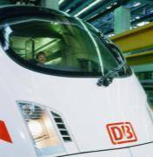
Arcanol VIB3
Lubrificazione
Campo di temperatura | - 30 °C to + 140 °C
Temperatura continua superiore | 90°C
Viscosità olio base | ISO VG 150 | 150 mm²/s
Consistenza (classe NLGI) | 3
Campo di velocità | Cuscinetti a sfere & Cuscinetti a rulli cilindrici | Altri cuscinetti
Fattore di velocità n*dm | 350.000 mm/min | 200.000 mm/min
Applicazioni tipiche | Sistemi per la regolazione delle pale di turbine eoliche Macchina da imballaggios Veicoli ferroviari
Adatto per | Alte temperature Alti carichi Movimenti oscillanti
Sigle:
ARCANOL-VIB3-400G
ARCANOL-VIB3-1KG
ARCANOL-VIB3-5KG
ARCANOL-VIB3-25KG
ARCANOL-VIB3-50KG

Slide 29
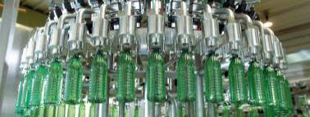
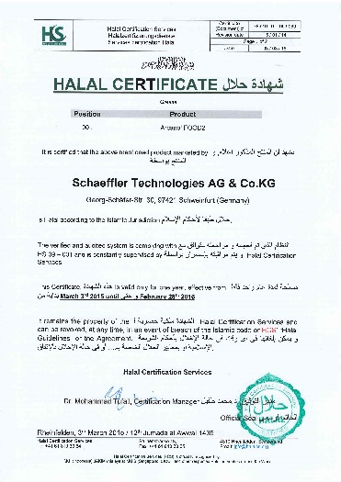
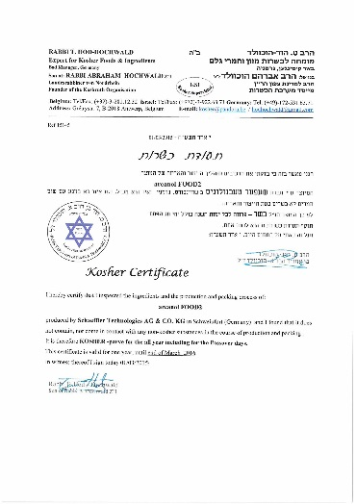
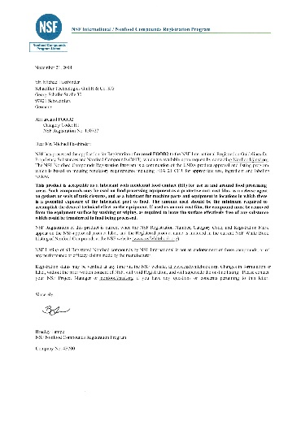
Arcanol FOOD2
Lubrificazione
Campo di temperatura | - 30 °C to + 120 °C
Temperatura continua superiore | 70°C
Viscosità olio base | a 40°C at 100°C | 150 mm²/s 18 mm²/s
Consistenza (classe NLGI) | 2
Campo di velocità | Cuscinetti a sfere & Cuscinetti a rulli cilindrici | Altri cuscinetti
Fattore di velocità n*dm | 400.000 mm/min | 200.000 mm/min
Applicazioni tipiche | Impianti di riempimento Impianti di produzione Impianti di convogliamento
Adatto per | Applicazioni in campo alimentare
Sigle:
ARCANOL-FOOD2-400G
ARCANOL-FOOD2-1KG
ARCANOL-FOOD2-12,5KG
ARCANOL-FOOD2-25KG

Slide 30
Arcanol CLEAN-M
Lubrificazione
Campo di temperatura | - 30 °C to + 180 °C
Temperatura continua superiore | 90°C
Viscosità olio base | a 40°C a 100°C | 103 mm²/s 12,8 mm²/s
Consistenza (classe NLGI) | 2
Campo di velocità | Cuscinetti a sfere & Cuscinetti a rulli cilindrici | Altri cuscinetti
Fattore di velocità n*dm | 850.000 mm/min
Applicazioni tipiche | Impianti di produzione Impianti di convogliamento
Adatto per | Applicazioni nell'industria medicale, ambiente asettico

